Slide 1

Gravitatie en kosmologie
FEW Cursus
Jo van den Brand & Joris van Heijningen
Speciale relativiteitstheorie: 22 september 2015

Slide 2
Inhoud
Inleiding
  Overzicht
Klassieke mechanica
  Galileo, Newton
  Lagrange formalisme
Quantumfenomenen
  Neutronensterren
Wiskunde I
  Tensoren
Speciale relativiteitstheorie
  Minkowski
  Ruimtetijd diagrammen
Wiskunde II
  Algemene coordinaten
  Covariante afgeleide
Algemene relativiteitstheorie
  Einsteinvergelijkingen
  Newton als limiet
Kosmologie
  Friedmann
  Inflatie
Gravitatiestraling
  Theorie
  Experiment

Slide 3

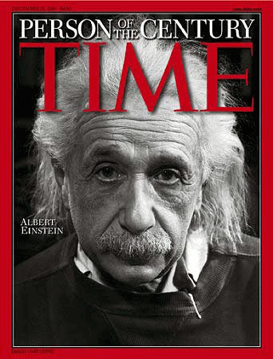
Relatieve beweging
Einstein 1905:
Alle natuurwetten blijven dezelfde (zijn invariant) voor alle waarnemers die eenparig rechtlijnig t.o.v. elkaar bewegen.
De lichtsnelheid is invariant – heeft voor alle waarnemers dezelfde waarde.
Einstein 1921
Inertiaalsysteem: objecten bewegen in rechte lijnen als er geen krachten op werken (Newton’s eerste wet).
Indien een systeem met constante snelheid t.o.v. een inertiaalsysteem beweegt, dan is het zelf ook een inertiaalsyteem.

Slide 4
Ruimtetijd van de ART
Het belang van fotonen m.b.t. structuur van ruimte tijd: empirisch vastgestelde universaliteit van de voortplanting in vacuum
Onafhankelijk van
bewegingstoestand van de bron
golflengte
intensiteit
polarisatie van EM golven
ct
deeltje in rust
deeltje met willekeurige snelheid
deeltje naar rechts bewegend met constante snelheid
deeltje met lichtsnelheid
45º
x

Slide 5
Minkowskiruimte – dopplerfactor
Waarnemers A en B hebben geijkte standaardklokken en lampjes
t = tijd tussen pulsen van lampje van A, gemeten met de klok van A
ct
waarnemer A
t’= tijd tussen pulsen van lampje van A, gemeten met de klok van B
waarnemer B
met dopplerfactor k
45º
x

Slide 6
Minkowskiruimte – dopplerfactor
Vanuit punt P bewegen waarnemers A en B ten opzichte van elkaar (constante snelheid v van B tov A)
waarnemer A
Lampje van A flitst na tijd t gemeten met de klok van A (in E)
R
B ziet de flits van A na tijd kt (in Q)
waarnemer B
B flitst zijn lampje in Q. Waarnemer A ziet dat in R, op tijd
Afstand van Q tot A:
(vluchttijd radarpuls x lichtsnelheid)/2
Q
M
M is gelijktijdig met Q als
E
P

Slide 7
Minkowskiruimte – inproduct
waarnemer
O
We kennen de vector toe aan de geordende events P en Q
Q
P
Definitie:
Afspraak:
tijden voor P negatief
tijden na P positief
E
Dankzij het bestaan van een metriek (inproduct) kunnen we nu afstanden bepalen. Ruimtetijd heeft een metriek
P
Q
Q
Q
Q
Q
P
P
P
P
P en Q gelijktijdig als

Slide 8
Lorentzinvariantie Minkowski-metriek
Dat wil zeggen is onafhankelijk van de inertiele waarnemer door P
Definitie:
Met afspraak over het teken!
Waarnemer A
A₂
Waarnemer B
Volgens A:
B₂
Volgens B:
Er geldt
Q
P
Scalair product is Lorentzinvariant
A₁
B₁

Slide 9
Lorentzcoördinaten
Definieer basisvector
Er geldt
Waarnemer A
(inertieel)
E is verzameling puntgebeurtenissen die gelijktijdig zijn met O (t.o.v. A)
E
Dat is de 3-dim euclidische ruimte op t.o.v. A
E_{t} is verzameling puntgebeurtenissen die gelijktijdig zijn met t
O
Er geldt
Orthonormaal stelsel vectoren in E met beginpunt O
Er geldt en
En ook

Slide 10
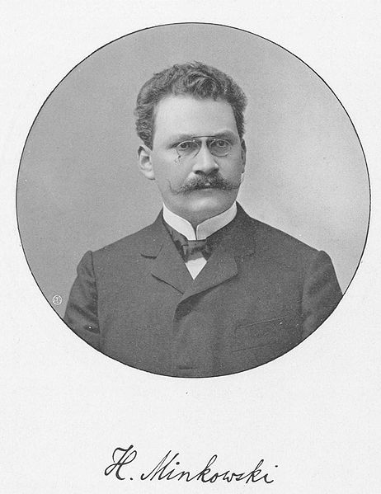
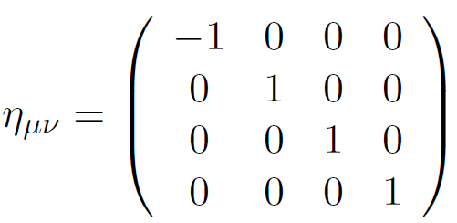
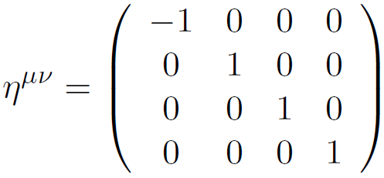



Minkowski meetkunde
Basisvectoren met
We hebben gevonden dat
Nieuw symbool
Inverse
Minkowskimetriek
Het invariante lijnelement
Notatie bevat metriek en coordinaten
Voor cartesische coordinaten
Lijnelement uitschrijven
Dezelfde tijd: Ruimtelijke termen: Stelling van Pythagoras
Dezelfde plaats: het lijnelement is een maat voor de tijd verstreken tussen twee gebeurtenissen voor een waarnemer die in rust is ten opzichte van deze gebeurtenissen
Dan geldt

Slide 11



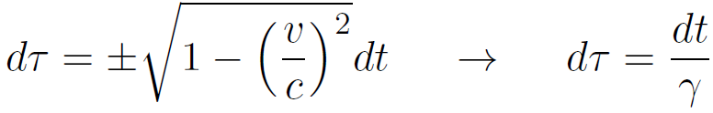
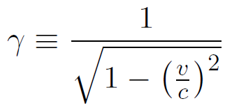

Tijddilatatie
Het invariante lijnelement
Waarnemer W1: twee gebeurtenissen op dezelfde plaats
Waarnemer W2: meet tijdverschil
We vinden met lorentzfactor
Snelheid tussen waarnemers
Tijddilatatie is geometrisch effect in 4D ruimtetijd
Tijd tussen twee gebeurtenissen verstrijkt het snelst voor een waarnemer die in rust is ten opzichte van deze gebeurtenissen: eigentijd

Slide 12


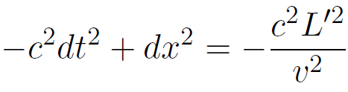


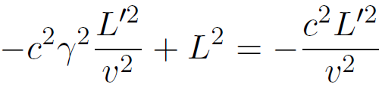

Lorentzcontractie
Het invariante lijnelement
Kies x-as als bewegingsrichting
Er geldt
O’ beweegt t.o.v. lat
O staat stil t.o.v. lat
Lat passeert waarnemer O’ (dus geldt en )
We vinden
Waarnemer O beweegt met de lat mee: lengte lat is L
Voor hem vinden de twee gebeurtenissen (passeren van begin en eind van de lat bij O’) op verschillende tijden, gescheiden door
We hebben te maken met tijddilatatie
Invullen levert

Slide 13




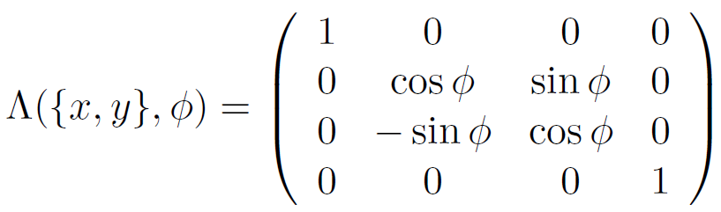
Lorentztransformaties
Minkowski meetkunde: het invariante lijnelement
Welke transformaties laten dit element invariant?
Translaties
Rotaties, bijvoorbeeld
Dit is een rotatie rond de z-as (met t en z constant, terwijl x en y mengen)
Schrijf
Invullen levert
We vinden
Rotatie rond de z-as
Evenzo voor rotaties rond de x- en y-as

Slide 14


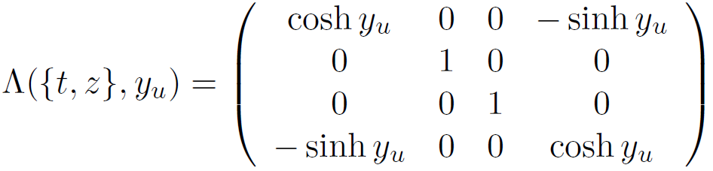
Lorentztransformaties
Welke transformaties laten dit element invariant?
Boost, bijvoorbeeld
Neem een constante boost langs de x-as (met y en z constant, terwijl t en x mengen)
Schrijf
Invullen levert
We vinden
Boost langs de z-as
Evenzo voor boosts langs de x- en y-as
Wat is die hyperbolische hoek η?

Slide 15

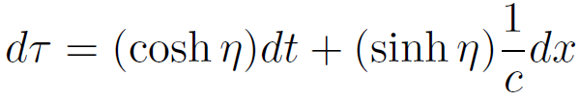

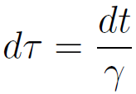
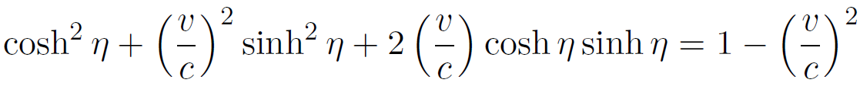
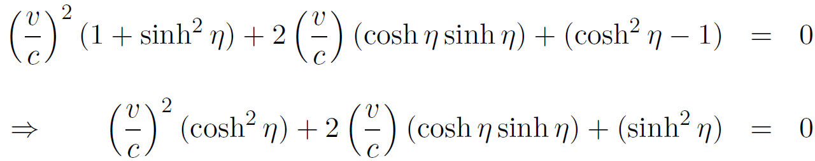
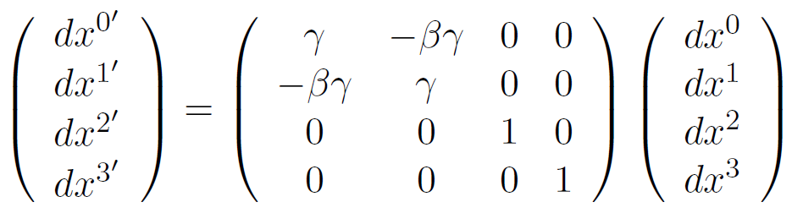
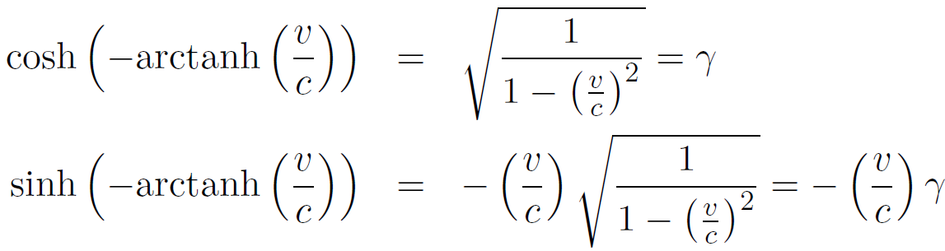
Rapidity
We hadden
Neem differentiaalvorm, kies en schrijf
Kwadrateren, delen door en vergelijken met tijddilatatie
Dat is een kwadratische vergelijking in
Manipuleer
Gebruik de abc-formule
Ook geldt

Slide 16
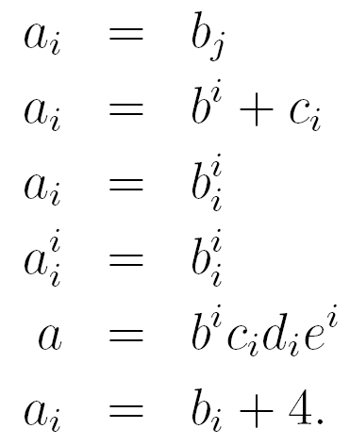
Einsteins sommatieconventie
Vector en 1-vorm geven een scalar
Sommatie index is een dummy index, want uiteindelijk krijgen we een getal
Problemen
Vrije indices horen overeen te komen
Nu tel je appels en peren op
Links een 1-vorm, rechts een scalar
Sommatie index maar 1x gebruiken
Verschillende objecten
Gradient is een 1-vorm

Slide 17
Euclidische ruimte
Vlakke ruimte met afstand tussen punten als invariant
Pythagoras
Evenzo in 3 dimensies
Stel we hebben vectorcomponenten
Wat is dan de 1-vorm componenten ?

Slide 18
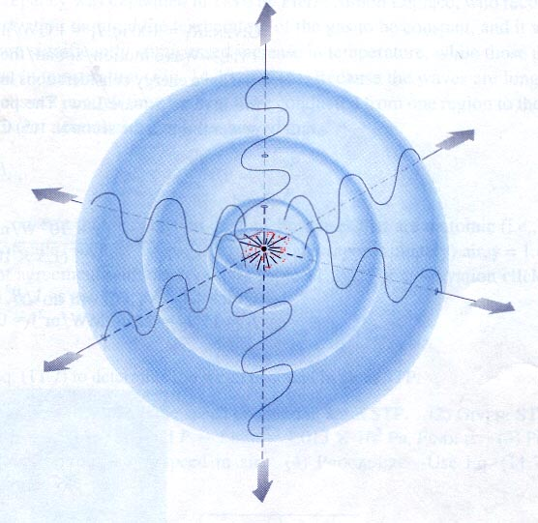
Minkowskiruimte
Licht gedraagt zich onafhankelijk van de waarnemer
Golffronten zijn behouden voor bewegende waarnemers
Beschouw bolgolven vanuit de oorsprong
We hebben nu ruimtetijd en weer een invariant (een scalar).
Trouwens, elke is een scalar en dus invariant!

Slide 19
Minkowskiruimte
Metrische tensor
Beschrijft de vlakke (hyperbolische) ruimte van de speciale relativiteitstheorie
Beschouw 2D hyperbolische ruimte, cdt en dx
Stel we hebben vectorcomponenten
Wat zijn dan de 1-vorm componenten ?
Wat is de lengte van ?
Kan positief, nul of negatief zijn!
Metriek heeft signatuur 2: een pseudo-riemannse variëteit

Slide 20
Minkowskiruimte
ct
Ruimtetijd geometrie
C
C’
B’
Welke zijde van driehoek ABC is het langst? Welk de kortste? Wat zijn de lengten?
A
B
A’
|AB| = 5, |BC| = 3, |AC| = wortel(-3² + 5²) = 4
x
Wat is het kortste pad tussen punten A en C? De rechte lijn tussen A en C, of het pad ABC?
Rechte pad AC is kortste pad tussen A en C
Tweelingparadox
Idem voor driehoek A’B’C’
|A’B’| = |B’C’| = wortel(-3²+3²) = 0 en |A’C’| = 6
Pad is A’B’C’ met lengte 0.

Slide 21
Tweelingparadox
ct
Smith en Jones zijn tweelingen, beiden 30 jaar oud. Jones vliegt naar Sirius en reist met 8/10 van de lichtsnelheid. Als hij Sirius bereikt, komt hij meteen terug.
Jones, gaat snel, maar Sirius is ver. Jones is 20 jaar weg en als hij terugkeert is Smith 50.
Hoe oud is Jones?
C=(20,0)
B=(10,8)
S
J
A=(0,0)
x

Slide 22
Euclidisch versus minkowskiruimte
Afstand s² tussen oorsprong O en P
Euclidisch
Minkowski
y
ct
x
x

Slide 23
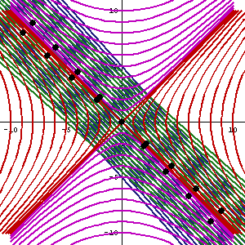
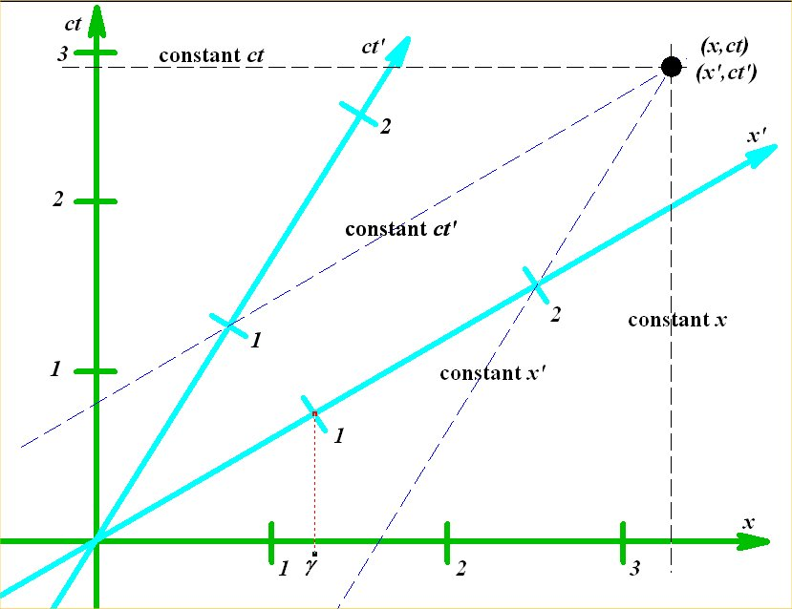
Minkowskiruimte
Bewegende waarnemers
Voor de x’ as: stel ct’=0. Dan volgt ct = bx.
Voor de schaal op de x’ as: stel x’=1 en ct’=0. Dan volgt x=g.
Voor de ct’ as: stel x’=0. Dan volgt ct = x/b.
Voor de schaal op de ct’ as: stel ct’=1 en x’=0. Dan volgt ct=g.

Slide 24
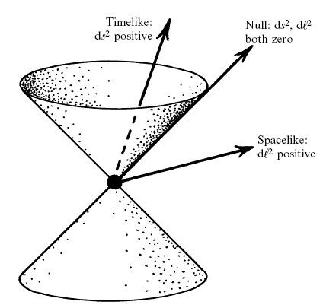
Minkowskiruimte: causale structuur
tijdachtig: ds² negatief
lichtachtig: ds² = 0
toekomst
ruimteachtig: ds² positief
P
Binnen de lichtkegel kunnen gebeurtenissen causaal verbonden zijn met gebeurtenis P.
Er buiten kan geen causaal verband bestaan.
verleden

